Slide 1
WELCOME

Slide 2
Aiheet
Nykyaikainen arvostelu
Rajatapaukset
Pakolliset vähennykset
Tarkennukset arvosteluohjeisiin
Esimerkki videot

Slide 3
Yleisesti
En kommentoi annettuja arvosteluja - arvostelut ovat lopullisia ja niistä ei voi valittaa!
Tuomariohjeiden mukaisesti en kommentoi kolleegan arvosteluja!
Ihmisten antamat tuomiot eivät voi koskaan olla objektiivisia - tavoitteena on tasainen subjektiivisuus.
Pyrimme saavuttamaan pätevän arvostelun suuriin kokeisiin - mutta tämä vaatii jatkuvaa koulutusta ja samaa näkemystä.

Slide 4
Tavoitteet jalostuksessa
Terveys
Temperamentti
Kauneus

Slide 5
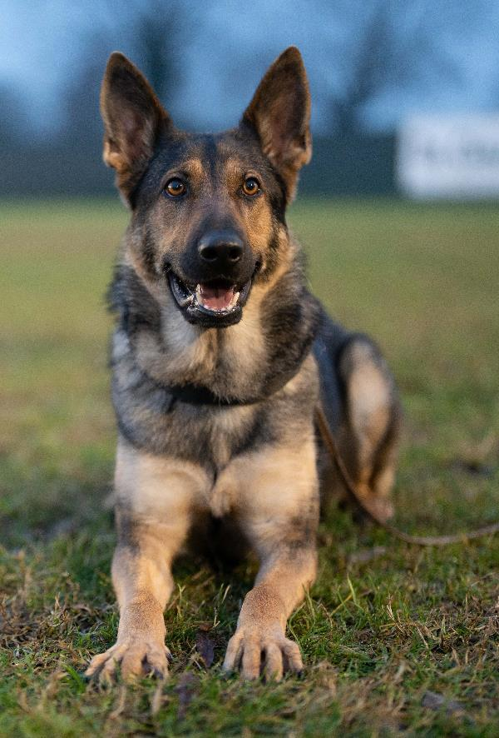
Koiran omistajan vaatimukset
Terve koira!
Luonteeltaan ja hermoltaan vahva koira, jolla ei ole ongelmia ympäristön kanssa eikä aiheuta ympäristöongelmia!
Kauneus on katsojan silmissä. Tietysti koiran tulee olla rotumääritelmän mukainen, jolloin ääripäitä on kaikin puolin vältettävä!

Slide 6
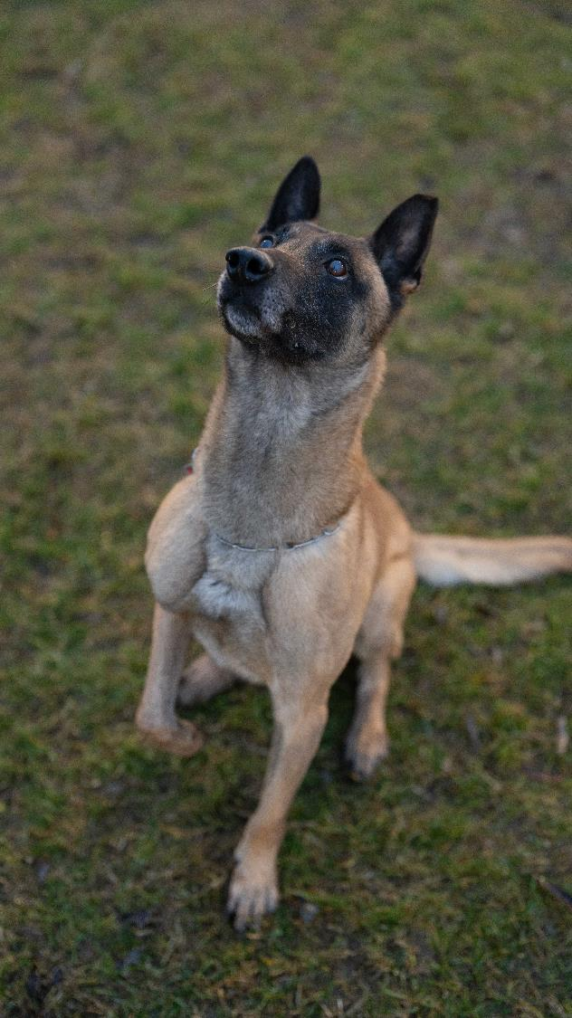
Rekisteröityjen koirien kasvattamien tarkoitus
z
Ainakin ylläpitää tai, mikäli mahdollista, parantaa rodun ominaisuuksia..

Slide 7
Kehitys viime vuosikymmeninä
Nopeammin
Korkeamalle
Jatkuvaa
Lisää-Lisää-Lisää
Vaatimukset tuli tuomarilta - kouluttajat ovat sopeutuneet siihen ja kasvattajat ovat yrittäneet kasvattaa yhä enemmän koiria, joilla tämä tavoite on saavutettavissa

Slide 8
Mikä on usempien kasvattajien tavoite?
Kasvataa koiria, jotka saavuttavat korkeat arvosanat näyttelyissä vai
Kasvataa koiria, jotka pystyvät saavuttamaan korkeat arvosanat kokeissa

Slide 9
Mitä on saavutettu?
Terveysongelmia useilla roduilla - mikään määritelmä ei puolusta koiria, jotka eivät ole terveitä! Yhä enemmän on koiria monissa työkoiraroduissa, joilla on erittäin alhainen ärsytyskynnys, huono hermorakenne ja jotka eivät enää sovi ”tavallisille omistajille". Kokeiden tarkoitus on osoittaa ne koirat, jotka ovat sopivia jalostukseen.

Slide 10
Tuomareiden vastuu
Sekä näyttely- että koetuomareilla on suuri vastuu rotujen kehityksestä!

Slide 11
Mitä voimme arvostella?
VAIN Fenotyyppiä!
On lähes mahdotonta arvioida, miksi koira käyttäytyy nähdyllä tavalla kokeen aikana.
Sillä ei myöskään ole merkitystä arvostelun kannalta - vain itsevarma, vahvaluontoinen koira ansaitsee maksimiarvosanan!
Koirat, joilla on merkittäviä puutteita, eivät välttämättä pääse jalostukseen.
Notes:
Yksilön ominaisuuksien muodostama kokonaisuus sellaisena kuin ne voidaan havaita. Yksilön ilmiasuun vaikuttavat yksilön geenit ja ympäristö yhdessä.

Slide 12
Ärsytys - Ärsytyskynnys
Aggressiokäyttäytymisen laukaisee on aina ärsyke.
Matala kynnys - raivoisa - ei toivottava
Keskitasoinen kynnys - välitön - haluttu
Korkea kynnys - flegmaattinen – ei toivottu

Slide 13
Stressi tarkoittaa painetta, rasitusta
Stressin evoluutiotehtävä on ensisijaisesti lisätä elimistön huomiokykyä ja jännitystä vapauttamalla stressihormoneja, jotta se reagoi nopeasti vaarallisiin tilanteisiin.
Stressi on siis alun perin kehon luonnollinen positiivinen reaktio.

Slide 14
Stressi
Stressi ei ole pohjimmiltaan negatiivista.
Stressi lisää reaktionopeutta kiihtyneen hengityksen, kohonneen sykkeen, pupillien laajentumisen, lihasten paremman suorituskyvyn, verensokerin nousun, jännityksen, muuttuneen asennon ja ilmeiden kautta.
Stressi on positiivista, jos ratkaisu löytyy tai ratkaisua (positiivista kokemusta) voidaan käyttää.

Slide 15
Vakuuttava käyttäytyminen
Vaikuttavuus on sitä, mitä koira ilmaisee sisältä ulospäin

Slide 16
Järjestäjän vastuut
Koepaikat
Välineet
Kokeen anominen
Arvostelulomakkeet, tarkistuslistat
Kilpailukirjat, rekisteritodistus
Kokeen päättäminen, mikäli tuomari on estynyt
Viranomaismääräykset

Slide 17
Kokeen aloitus ja lopetus
Kokeeseen osallituminen alkaa kilpailukirjan jättämisellä ja päättyy kilpailukirjan palauttamiseen.
Palkintojenjako on edelleen osa koetta ja se lasketaan edelleen luoksepäästävyyden arvioimiseksi.
Koirien, jotka on hylätty (IGP, IFH ja IGP.FH) aggressiivisen käyttäytymisen vuoksi, on uusittava BH ja suoritettava se positiivisesti ennen seuraavaa koetta.

Slide 18
Kesketys
Sairauden tai vamman vuoksi voidaan suoritus keskeyttäävastoin koiranohjaajan tahtoa, jos koira ei tuomarin mielestä täytä koesääntöjen vaatimuksia..
Jos koiranohjaaja peruuttaa kokeen esittämättä todistusta tai vastoin tuomarin mielipidettä, jonka mukaan koira on sairas, Kilpailukirjaan merkintä on ”ohjaaja luopui".

Slide 19
Keskeytyksen perusteet
IGP/IFH koira ei lähde jäljestämään kolmanella käskyllä
Koira jättää jäljen yli jälkiliinan mitan tai ohjaaja ei tottele tuomarin ohjeita.
Koira ei pääse jäljen päähän suoritusajan puitteissa.
Koira jättää maalimiehen ennenkuin tuomari on antanut ohjaajalle luvan lähteä keskilinjalta eikä koira jatka vartiointia yhdellä käskyllä tai koira jättää maalimiehen uudelleen.
Koira väistää hyökkäyksessä
Koira jättää maalimiehen ennen kuin tuomari antaa ohjaajalle luvan lähestyä koiraa tai ohjaaja antaa kuuluvan avun koiralle pysyä maalimiehen luona.
Koira ei löydä piilolle kolmella käskyllä.

Slide 20
Hylkäämisen perusteet
Ruuan tai motivaatioesineen mukana pitäinen (huom. Kansallisten lajien maasto/lajiohje)
Koira ei irroita jälkiesineestä
Koira lähtee eläimen perään eikä ole hallinnassa
Koira poistuu kentältä eikä tule kolmella käskyllä takaisin.
Koira ei ole ohjaajan hallinnassa (transports).
Koira puree muualle kuin hihaan (don’t push)
Kohdistaa hyökkäyksen muuhun henkilöön kuin maalimieheen
Koira ei läpäise luoksepäästävyyttä.
Ohjaajan epäurheilijamainen käyttäytyminen tai eläinsuojelulain rikkominen.

Slide 21
Shy dogs
Dog shows a fear reaction - runs to the handler = evaluation in the exercise.
Dog shows panic and tries to leave the place or strays around = disqualification.

Slide 22
Ääni- komennot
Kaikkia kieliä ja sanoja voi käyttää, mutta samasta asiasta sama käsky
Koiran nimeä voidaan käyttää käskynä luoksetuloissa.
Käskyt tulee antaa normaalilla tavalla

Slide 23
Arvostelu
Arvostelu perustuu arvosanoihin, joista pisteet johdetaan.
"Pistetuomari" on väärä tapa - tämä tekee tuomarista "virhetuomarin" eikä suoritusta arvosteleva tuomarin.

Slide 24
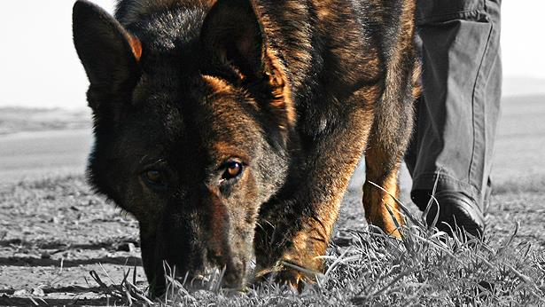
TRACKING

Slide 25
Jäljen arvostelu
Jäljen arvostelu alkaa lähtöpisteestä ja päättyy loppukohteeseen. Lähestymisen aikana tai sitä edeltävä käyttäytyminen sisältyy ensimmäisen osuuden arviointiin.
Ilmoittautumisen jälkeen ohjaaja voi siirtyä 2-3 m päähän lähtöpisteestä ja asettaa jälkiliinan oikeaan.
Mikäli koiralla on valjaat, niin liina on oltava jäljestämisen aikana kytketty valjaisiin.

Slide 26
Jäljestämien liinassa tai vapaana
Molemmat tavat ovat sallittuja.
The line length is 10 m. A shortening of the distance or follow at the base or restart before the line has run off, is faulty.
In the free search, the dog handler must follow the dog at an even distance of about 10 meters.

Slide 27
Lähettämisen arvostelu
Ohjaajan tulee viedä koira paalulle ja lähettää koira siitä jäljelle.
Koira saa haistella paalua, voi viipyä hetken ja tarkistaa tai mennä suoraan jäljelle.
Lähestymistä ei varsinaisesti arvostella (jos siinä ei ole mitään ylimääräistä), mutta ensimmäiset 10-15 metriä jäljestä antavat tietoa siitä, onko koira nostanut jäljen varmasti ja tehokkaasti.

Slide 28
Evaluation of the angles
Kulman arvostelu sisältyy seuraavaan suoraan..
Esim. FCI-IGP 3: massiivisia ongelmia kulmassa - seuraava suora on keskittynyt, intensiivinen ja virheetön - yhteensä voi pudota arvosanaan "tyydyttävä" - piste vähennys -4 asti.

Slide 29
Ohjaaminen jäljellä
Ei ole pakollista, että ohjaaja seuraa aivan jäljen päällä.
Erityisesti kulman jälkeen (kun koira jäljestää seuraavalla suoralla) voi ohjaaja jättää jälkeä.

Slide 30
Jäljen arvostelu
Koira voi jäljetää suu auki sääntöjen mukaan.
On kuitenkin huomioitava, että on virheellistä käyttäytymistä, jos koira ei ole keskittynyt ja intensiivinen.
Maaperän olosuhteet, jäljen pituus ja sääolot on otettava huomioon.

Slide 31
Keskeytys jäljellä
Keskeytykseen asti saavutetut pisteet jäävät voimaan..
Esim. FCI-IGP3: koira hukkaa jäljen viimeisessä kulmassa, mutta on tehnyt siihen asti virheetöntä työtä. Viimeinen kulma ja suora on 15 pistettä ja viimeinen esine 7 pistettä, jolloin koira saa jäljeltä hyväksytyn tuloksen: Tyydyttävä 78 pistettä.

Slide 32
Esineet
Ilmaisussa koira voi istua, maata tai seistä ja myös vuorotellen.
Esineet tulee ilmaista vakuuttavasti, nopeus riippuu koiran kokonaisvaikutelmasta..
”Patsaana oleminen" ei ole välttämätöntä! Edes pikatarkastus, jos koira pysyy paikallaan, ei ole virhe.

Slide 33
Esineet
Ilmaisu tulee tehdä suoraan jäljen suuntaan.
Lajiohjeen mukaan pieni vinous (30 astetta) on sallittu - mutta jos kaikki esineet on ilmaistu hieman vinossa, niin vähennys voi olla 1 piste kaikista kolmesta esineestä yhteensä - Ilmaisut pysyy silti kokonais arvosanassa erinomainen, 20 pisteellä.

Slide 34
Esineet
Ideaali esineen paikka on etujalkojen välissä, käpälien kohdalla ja kyynärpäiden edessä.
Etujalkojen ulkopuolella oleva esine on virhe.
Esineen koskettaminen on virhe (puoli esinettä tassun alla – Erittäin hyvä).
Jos koira on esineen päällä - arviointi riippuen sijainnista hyvästä (rinnan edessä) tyydyttävään tai puutteellinen.
Jos esine sijaitsee takaneljänneksen jälkeen = 0 pistettä – samoin, jos ohjaaja auttaa koiraa liinalla tai käskyllä.

Slide 35
Kehuminen ja esineeltä lähettäminen
Koiraa voi kehua ennen tai jälkeen esineen ottamisen. Molemissa kohdissa kehuminen on virhe
Esineeltä lähettämien tulee tehdä (liina on oltava löysällä) sillä puolella, jolta ohjaaja nosti esineen.

Slide 36
Esineet ottaminen
Jos koira ottaa esineen, niin vaihtoehtoja on useita:
Ottaa ja pysähtyy
Ottaa ja tuo
Ottaa ja istuu
Ottaa ja makaa => ei hyväksytty tapa
Esineeltä lähetys tapahtuu siitä kohdasta, missä koira luovuttaa esineen.

Slide 37
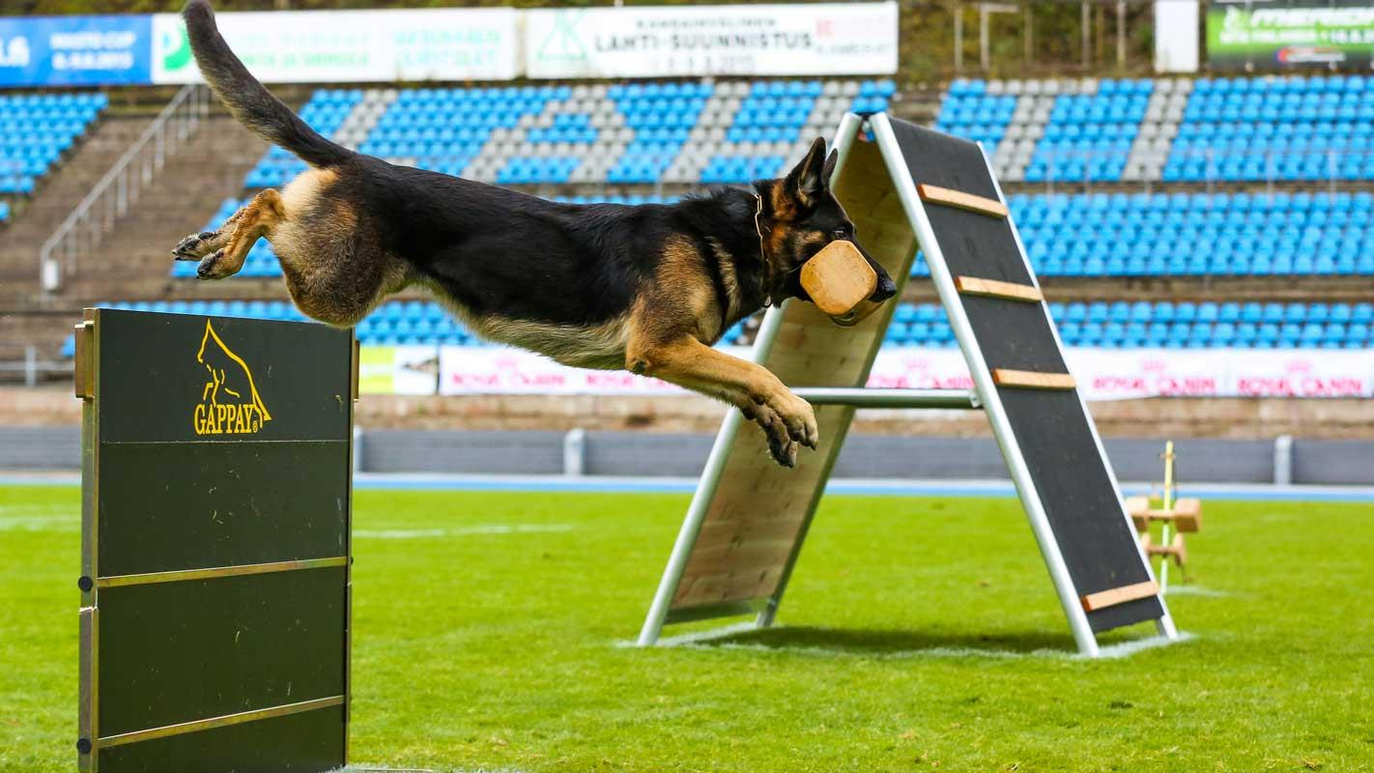
OBIDIENCE

Slide 38
Yleiset vaatimukset
Vakuuttava käyttäytyminen
Itsevarma
Iloinen, motivoitunut tekeminen
Keskittyminen/huomio
Koirakon harmonia
Tekninen täsmällisyys
Paikka
Hyväksyminen / toteutus

Slide 39
Lisäkaskyt
Mikäli koira ei tee liikettä toisen lisäkäskyn jälkeen, like on Puutteellinen 0 pistettä.
Esim. Liikkeestä istuminen, liikkuu edelleen 2:n lisökäskyn jälkeen => Puutteellinen 0 pistettä.
Huom: Jos koira tekee istumisen ensimmäisellä käskyllä, mutta lähtee uudelleen liikkeelle, lisäkäskyt eivät ole mahdollisia, koska asento on jo kerran otettu.

Slide 40
Lisäkäskyt 2 osaisessa liikkeessä
Mikäli LK annetaan liikkeen osassa, esim. Luoksetulossa, niin liikkeen osan arvosana tippuu tyydyttävään tai puutteelliseen.
1 LK - 1.5
2 LK - 2.5

Slide 41
Tauottaminen
Käytännössä, 3 sekunnin tauotus pitää olla kaikissa liikkeissä.
Liikkeen aloituksen määrittelee tuomari.The beginning of the exercise is indicated by the judge. Liikkeen osat tekee ohjaaja itsenäisesti, jos ei nimenomaisesti ole toisin määrätty (Pysähdykset seuraamisessa ja jatkaminen, ryhmä ja sieltä poistuminen). Noutoliikkeet: Aloituslupa tuomarilta – like itsenäisesti.
Poikkeus: lupa luoksekutsuun tuomarilta.
Paikallaoloon käskeninen ja ylösnosto tuomarin luvalla.

Slide 42
Sääntö- määräiset vähennykset
Jos koira ottaa jäävissä liikkeissä väärän asennon: -50% koko liikkeestä
Mikäli koira ei mene loppuasentoon kahdella lisäkäskyllä, niin liikkeen arvosana on korkeintaan korkea Puutteellinen
1 lisäkäsky: -1.5 points
2 lisäkäskyä: -2.5 points

Slide 43
Seuraamisen aloitus
Seuraamisen lähtöpisteessä pitää olla perusasennossa viimeistään silloin, kun paikallaoleva koira on suorituspaikalla perusasennossa.
The paths between exercises are evaluated in the free sequence.

Slide 44
Free heling 15 points
Vaikuttavuus käyttäytyminen
5 points
Paikka
5 points
Keskittyminen 5 points

Slide 45
Example
Vaikuttavuus: Hektinen satisfactory 3.5
Keskittyminen:
Ajoittain tarkkaamaton good 4.0
Paikka: oikea V 5.0
Liikkeen arvosana: good 12.5

Slide 46
Liikkeen osat
Monet liikkeet on jaettu kahteen osaan.
Esim:
Liikkeestä maahan ja luokse tulo
Part 1: Perusasento, valmisteleva osa, maahanmeno, asento
Part 2: Luoksetulo, eteenistuminen, perusasento

Slide 47
Primary and secondary part
Primary part is always the most important and results from the name of the exercise.
" Down stay with coming"
Primarily in the first part: taking the position 70 %
Secondary in the first part: basic position/development 30 %
Primarily in the second part: Coming 70%
Secondary in the second part: front sit and
basic position 30 %

Slide 48
Points of this practice division
1st Part 5 points
Basic position and development 30 % 1.5 points
Taking position 70 % 3.5 points
2nd Part 5 points
Coming 70 % 3.5 points
Front sit and basic position 30 % 1.5 points

Slide 49
Example
1st Part
Basic position straight and attentive, development also 1.5
Goes hesitantly into position - good 2.8
2nd Part
Doesn’t come purposefully to the handler – good 2.8
Sit in front and basic position without complaint 1.5
Average grade 8.5 points 8.6

Slide 50
Example
1st Part
Basic position at an angle, slightly inattentive good 1.2
Position very fast and positive reaction V 3.5
2nd Part
Run determined without complaint V 3.5
Chair slightly oblique, end slightly oblique G 1.2
Overall very good 9.25 to 9.5 9.4

Slide 51
Tasamaa nouto
1st Part
Perusasento, meno, ottaminen 5 points
2nd Part
Tuominen, eteen istuminen, esineen tarjoaminen, loppuasento 5 points
1st Part : Running and apport
Secondary 1st part: Basic position
2nd Part: Run and presentation with bring
Secondary: Basic position

Slide 52
Esineen heittäminen
Lajiohje edellyttää 10m heittoa.
Esineen tulee olla heiton jälkeen 8-12m päässä.
Mikäli esinen on heiton jälkeen liian lähellä tai pitkällä,voi esineen heittää uudelleen ilman vähennyksiä. Mikäli ohjaaja ei halua heittää uudelle, on like arvioitava korkeintaan Hyväksi.

Slide 53
Hyppynouto ja estenouto
Liike on jaettu kolmeen osaan:
Menohyppy 5 points
Nouto 5 points
Paluuhyppy 5 points
Hyppy ja tuominen on esitettävä, jotta liikkeen voi arvostella.

Slide 54
Etäisyys esteestä
Minimi etäisyys on 4m.
Pidempi etäisyys ei ole virhe.
If the dummy is not correct - a repeat of the throw is allowed after consultation with the LR. If he stands on a devaluation, he goes after (about 2 m) the exercise is to be evaluated with 0.

Slide 55
Hyppynouto
Mikäli koira kaataa menohypyssä esteen, mutta tuo esineen kaatuneen esteem yli, niin like on uusittava.
Uusinnassa ei huomioida menohyppyä vaan se arvostellaan -5 pistettä.
Uusinnassa arvostellaan nouto ja paluuhyppy.
Liikkeen arvosana on korkeintaan korkea puutteellinen.

Slide 56
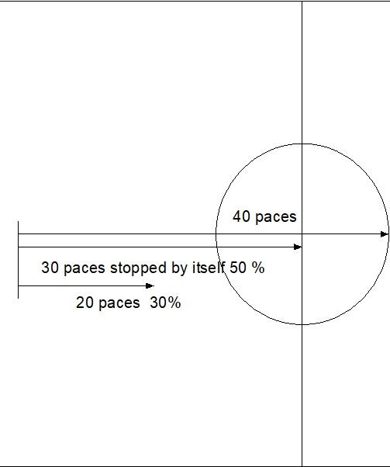
Eteenlähettäminen ja maahanmeno
Etäisyydet
30 to 40 askelta
Koira etenee 50% etäisyydestä ja menee ennen tuomarin käskyä maahan. Vähennys 70%.
Koira etenee 30 askelta ja menee maahan ennen tuomarin lupaa. Vähennys 50%.
Koira menee maahan, mutta lähtee uudelleen. Koira saadaan käskyllä maahan ennenkuin koira on liikkunut yli 50% (15). Vähennys -50%

Slide 57
Send away with laying down
1st Part (50%)
Perusasento ja valmisteleva osa(30%)
Eteen meneminen (70%)
2nd Part (50%)
Maahanmeno(85% )
Loppuasento(15%)

Slide 58
Send away with laying down - Error | Deduction
1. dog lets itself be stopped - 1 additional command | -1,5
2. dog lets itself be stopped - 2 additional commands | -2.5
No lying down - but can be stopped | -3,5
1 additional command so that dog can be stopped | -2,5
2 additional commands so that dog can be stopped | -3,5
Cannot be stopped | -10

Slide 59
Paikallaolo häiriön alaisena
Perusasento
Makaaminen
Käyttäytyminen
Osa-arvostelu lajiohjeen mukaan per luokka

Slide 60
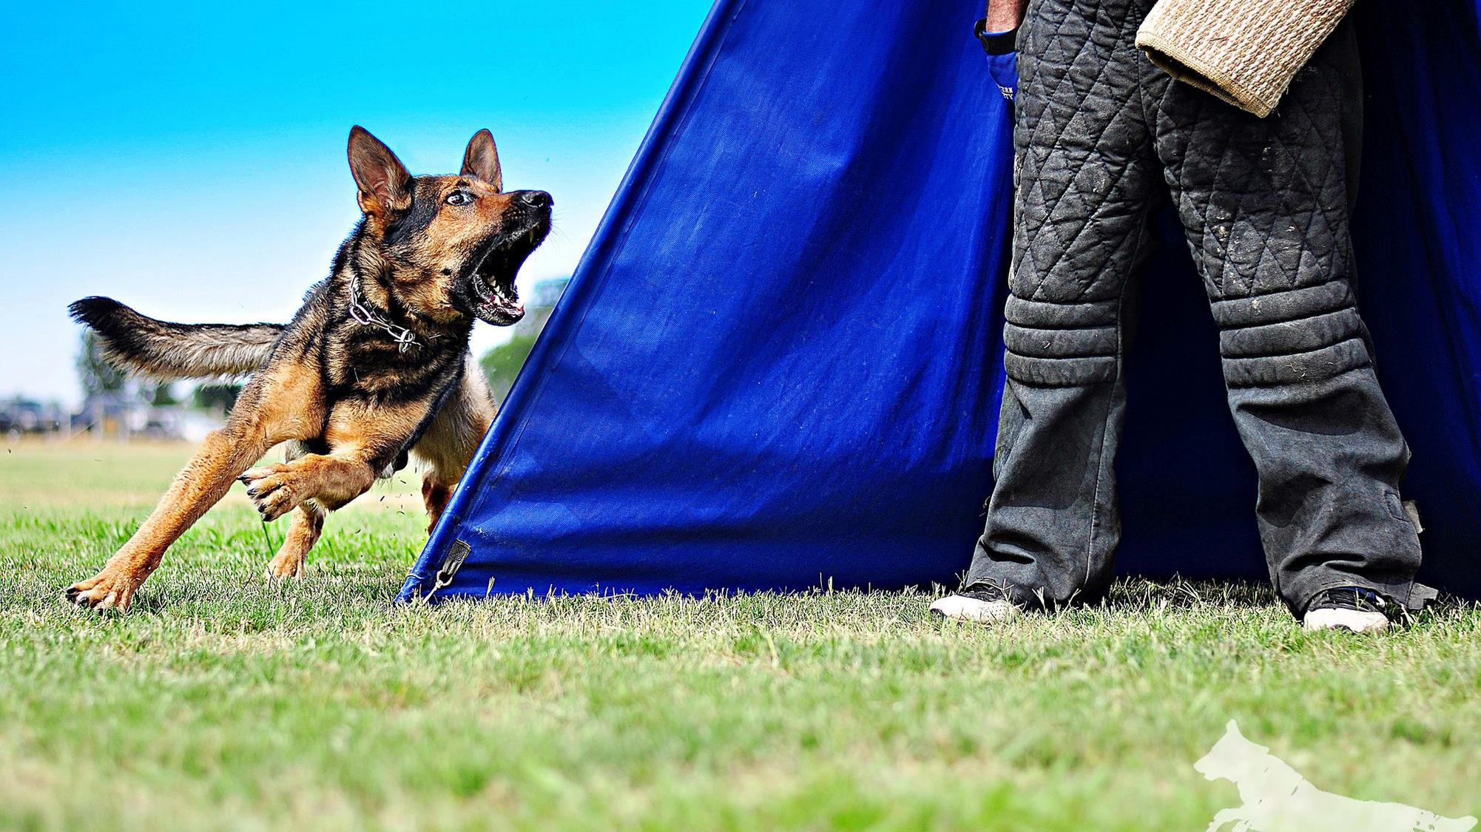
PROTECTION

Slide 61
Perusteet
A dog with high self-confidence is desired.
Energetic effective firm and calm grip.
Release after a hearing signal (2 additional hearing signals are allowed - mandatory deduction 3 points per additional hearing signal).
Dominant, active, self-confident guarding phases.
It is required that the dog is always in the hand of the handler.

Slide 62
Phases of defense exercises
Opening phase - starts with the helper’s action and ends with bite of the dog
Pressure phase - begins with pressure by the helper and ends with setting the threat
Transition phase - begins when the helper stops his activity until the dog handler gives the release command.
Release phase - begins with the release command and ends with out of sleeve.
Guarding phase - begins immediately when the dog releases the sleeve, and it ends with the reattack of the helper or when the dog take the basic position by the handler.

Slide 63
Different priorities, for example with uncalm grip
Uncalm grip during the pressure phase devalues the exercise more than in the transition phase or the release phase.

Slide 64
Search of the helper
Requirements:
Run around the hiding places.
Determined
Tight run around
Orienting to the handler at the sound signal for approaching.
Run around attentively.
Helps:
Leaving the center line
Additional commands.
Help with the hand to call in.

Slide 65
Search of the helper
If the dog comes back to the handler and goes into the basic position, the work can be continued as long as the dog can be used again. The exercise is rated 0.
If the dog returns a second time, the protection exercise is terminated.
If the dog doesn’t accept the 6th blind, two more additional commands are allowed, and if he doesn’t accept the blind, the protection exercise is terminated.
The exercise ends when the dog has reached the edge of the blind and can see the helper.

Slide 66
Hold and Bark
Starts when the helper has been reached and ends with the basic position after the recall.
Partition
Hold 10 points
Bark 5 points

Slide 67
If the dog leaves the helper before the judge’s instruction to approach, the dog can be sent twice more - if he remains with the helper, the protection exercise can be continued, the exercise is unsatisfactory - mandatory deduction - 14 points
If the dog leaves the helper, if the handler is already in the call position - the exercise is to be evaluated unsatisfactory .
If the dog bothers the helper, a reduction takes place.
If the dog catches it, the handler may give one command for release and one for recall (contiguous), the protection exercise continues - mandatory deduction 14 points.
Hold and Bark

Slide 68
Recall to the basic position
If the dog doesn’t come to the handler after the command for approach - 2 additional commands are permitted.
If the dog doesn’t go to the handler, but to the judge, for example, 2 additional commands are also permitted.
If the dog doesn’t come to the handler after the two additional commands - Disqualification

Slide 69
Prevention of escape attempt
Final basic position of hold and bark is the initial basic position for this exercise.
Primary part of the exercise:
Preventing the escape attempt - the dog should not only bite into the sleeve, but also try to prevent the helper from escape.
Secondary part of the exercise
Basic position and heeling for down position

Slide 70
Prevention of escape attempt
If the dog doesn’t go directly or correctly into the lay down, but moves the line, the position must be maintained - a correction to the correct lying position is not permitted.

Slide 71
The dog leaves the laying down before the escape attempt
Dog follows and bites - disqualification
The dog leaves the place – doesn’t bite:
The handler steps out - goes to the position point - may call the dog with a single voice command. If the dog comes, he is put back in the down position and the protection exercise can be continued - mandatory deduction 10 points.
If the dog leaves the down position again - disqualified

Slide 72
Attack from the guarding phase
It has no influence on the evaluation whether the dog is quiet in front of the helper or barks in the guarding phase.
When the dog barks, he should be self-confident and dominant or active.
If the dog shows a "silent" guarding, his expressive behavior and muscle tension must show that he is actively and self-confidently working on the helper. He has to show the fighting spirit against the helper. He must be ready…

Slide 73
Leave the helper
If the dog leaves the helper after the escape, the protection exercise must be terminated.
If the dog leaves the helper after the attack from the guarding phase, there are two options:
If he leaves the helper before the sign for approach, the protection exercise must be terminated.
If he leaves the helper after the sign for approach, the protection exercise is continued, the exercise is to be evaluated unsatisfactory.

Slide 74
Back transport
At the instruction of the handler, the helper steps back 8 steps (4 steps with eye contact - 4 steps backwards).
If the dog grabs when stepping back, this is included in the evaluation of the previous exercise - the protection exercise is continued.
If the helper has already moved several steps - the dog goes out of obedience (the basic position) and grasps - disqualification (distance is at the discretion of the judge and the situation).

Slide 75
Back transport
If the dog leaves the handler, there are two options:
The dog doesn’t bite and can be recalled with a voice command - deduction 5 points - protection exercise is continued.
The dog bites - disqualification

Slide 76
Side transport
Rating 30% of previous exercise
However, in case of severe constraints, 100% of the previous exercise will be devalued.

Slide 77
Side transport after the attack from the back transport
If the dog bites the arm during the side transport, 1 voice command for release and, if necessary, 1 voice command for position are permitted - unsatisfactory for total exercise
Doesn’t release or bite a second time - Disqualification
If the dog release the handler during the side transport or during the final position - 1 voice command is permitted to bring the dog back into position – this fails - Disqualification
Basic positions can only be taken in forward motion.
All errors in this area are included in the evaluation of the previous defense exercise.

Slide 78
Attack on the dog from movement
If the dog is sent earlier from the lying-in wait position, there are three options:
The helper is running out of the hiding place and is not on the middle line to run towards the dog - Disqualification
The helper is already on the center line and runs towards the dog - exercise is considered as unsatisfactory.
Dog runs briefly towards other person, but turns in without helper’s request - exercise insufficient - by helper request - disqualification
Does the dog not take the helper, but the judge - disqualification

Slide 79
Leave the helper
If the dog leaves the helper after the attack from the movement, the protection must be terminated .
If the dog leaves the helper after the attack from the guarding phase, it again depends on whether the performance judge has already given the sign for approach. If the dog leaves the protection exercise before the sign, the protection exercise must be terminated - if the dog leaves after the sign for approach, the exercise is to be evaluated unsatisfactory.

Slide 80
Termination in the protection exercise
Verrattuna jälkeen, niin C-osan keskeytyksessä koirakko menettää kaikki C-osan pisteet eli osa C on 0 pistettä.
Perustelu:
Suorituksen edellytyksenä kokeen läpäisemiseksi on, että koira täyttää kaikki puolustusharjoitukset. Koira olisi voinut saada 85 pistettä viimeiseen liikkeeseen asti, mutta ei läpäise viimeisessä liikkeessä ja saisi hyvän arvosanan. Tämä ei ole mahdollista.

Slide 81
THANK YOU!

